Slide 1
Rush Hour
Door team Rush Hour:
Daan van der Thiel
Alex van der Meer
Pim van Alphen

Slide 2
Inhoudsopgave
Het probleem
Simulatie
Aanpak

Slide 3
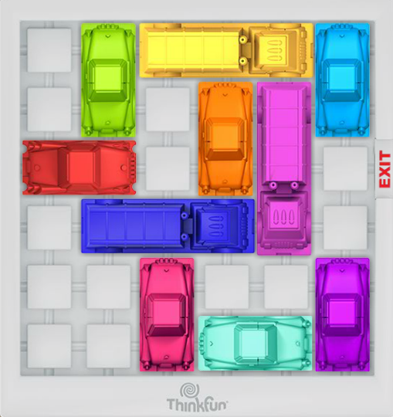
Het probleem
De rode auto moet naar de uitgang.
Elke auto kan alleen in de lengterichting
bewegen.
Snelheid? Aantal
mogelijke
oplossingen?

Slide 4
Het probleem
Depth first search?
Breadth first search?
A* / Uniform-cost?

Slide 5
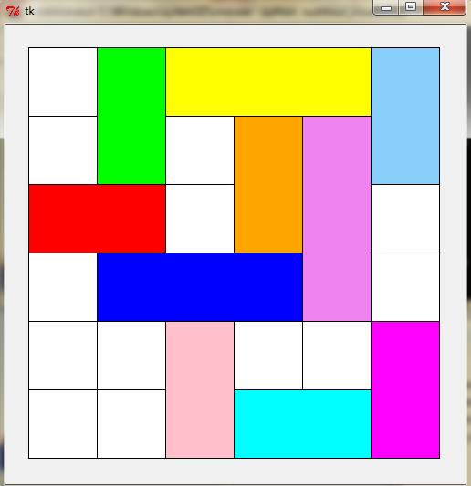
Aanpak: Simulatie
Eerste stap: het zichtbaar maken van de auto´s

Slide 6
Aanpak: Algoritme
Work in Progress!

